Slide 1
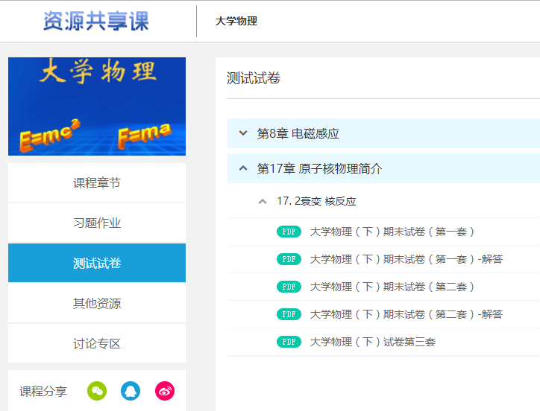
各位老师： 期末临近，请大家注意以下事项。 1）尽早要求缺作业的学生补交所缺作业；作业缺三分之一及以上者综合成绩将按零分计。 督促未完成网考的同学尽早完成。 2）可通知学生上我校《大学物理》课程网站下载以往试卷。
网址： http://www.icourses.cn/coursestatic/course_6180.html

